Slide 1

1
МІНІСТЕРСТВО ОСВІТИ І НАУКИ УКРАЇНИ
ДЕРЖАВНИЙ УНІВЕРСИТЕТ ТЕЛЕКОМУНІКАЦІЙ
Шуклін Герман Вікторович
МЕТОДИКА ФОРМУВАННЯ МОДЕЛІ ДЕРЖАВНОГО РЕГУЛЮВАННЯ КІБЕРНЕТИЧНОЇ БЕЗПЕКИ ФОНДОВОГО РИНКУ НА ОСНОВІ ТЕОРІЇ ДИФЕРЕНЦІАЛЬНИХ РІВНЯНЬ ІЗ ЗАПІЗНЕННЯМ
Спеціальність 21.05.01 «Інформаційна безпека держави»
Дисертація на здобуття наукового ступеня кандидата технічних наук
Науковий керівник:
БАРАБАШ Олег Володимирович
доктор технічних наук, професор
Київ - 2019
Notes:
1

Slide 2
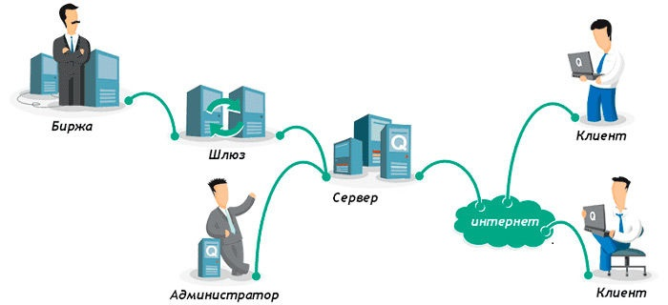
АКТУАЛЬНІСТЬ ТЕМИ ДОСЛІДЖЕННЯ
2
СИСТЕМА ІНТЕРНЕТ - ТРЕЙДИНГУ
Складається з
Торгової системи
Біржового терміналу
Біржового шлюзу
Сервер у ІТ
Терміналу ІТ
Функції
Керування інвестиціями на фондовому ринку
Схема взаємодії
Біржа – брокер – інвестор
Подача запитів на придбання-продаж здійснюється за телефоном, або через торгівельний термінал
Призначення:
Самостійне здійснення операцій купівлі – продажу цінних паперів та похідних фінансових інструментів на біржі в режимі реального часу

Slide 3
АКТУАЛЬНІСТЬ ТЕМИ ДОСЛІДЖЕННЯ
3
RA2 art of risk
Risk Advisor
Risk Watch
Перелік основних методик аналізу ризиків інформаційної безпеки
CRAMM
FRAP
Авангард Аналіз
Гриф
За оцінкою ризиків:
якісний підхід (FRAP, Risk Advisor)
кількісний підхід (Risk Watch)
комбінований підхід (CRAMM, Авангард Анализ, Гриф)
Переваги | Недоліки
Простота використання | Пряма оцінка ймовірності
Використання технологій оцінки загроз та вразливістей за непрямими факторами з можливістю верифікації даних | Неможливість створювати власні шаблони звітів або модифікувати ті, які є в наявності
Врахування загроз для ресурсів | Неможливо здійснювати розрахунки раціонального співвідношення різних способів контролю
Врахування загроз для служб | Не здійснюють оцінки якості процесу реагування на інциденти в області інформаційної безпеки
Низька вартість | Неможливо здійснювати повторні оцінки ризиків та обновлення їх значень

Slide 4
АНАЛІЗ СУЧАСНИХ ПУБЛКАЦІЙ ТА ДОСЛІДЖЕНЬ
4
Проблеми раціонального вибору засобів протидії зовнішнім кібератакам
О.К. Юдін, Є.О. Толюпа, В.Л. Шевченко, Ю.І. Хлапонін, О.Р. Черняк, Ю.М. Щебланін, О.В. Федулов, А.В. Дудатьєв, О.О. Іляшенко, В.В. Ліпінський, В.Л. Бурячок, та інші.
Проблема розрахунку функції ризику втрат від успішної реалізації кібератак
В.О. Хорошко, Р.В. Грищук,А.Г. Корченко,
В.В. Косенко, Л.С. Добринін, А.О. Аносов
В.Л. Шевченко, А.М. Міщенко, О.В.Кокотов,
Г.А. Остапенко, К.В. Молодецька та інші.
Необхідністю оперативного розрахунку ризиків втрат в умовах дії зовнішніх негативних впливів на систему інтернет-трейдинг
Можливостями існуючих методів розрахунку ризиків втрат від успішної реалізації кібератак на систему інтернет-трейдинг
ПРОТИРІЧЧЯ
НАУКОВЕ ЗАВДАННЯ
Розробка науково-методичного апарату забезпечення кібербезпеки системи інтернет-трейдингу фондового ринку на основі диференціальних рівнянь із запізненням.

Slide 5
ОБ’ЄКТ, ПРЕДМЕТ ТА МЕТА ДОСЛІДЖЕННЯ
5
Об'єкт досліджень: процеси забезпечення і підтримки державного регулювання кібербезпеки фондового ринку.
Предмет досліджень: динамічні моделі інтенсивності кібератак і моделі функції ризику втрат від успішної їх реалізації.
Мета дисертаційної роботи: підвищення точності розрахунку функції ризику втрат під час здійснення торгівельних операцій в системі інтернет-трейдингу на фондовому ринку в умовах впливу кібератак.
Методи досліджень: дослідження на основі теорії лінійних диференціальних рівнянь із постійним запізненням (для отриання аналітичних залежностей інтенсивності кібератак на електронних майданчиках фондового ринку від часу); математичної теорії керування (для синтезу функції для аналізу рівня захищеності системи інтернет-тредингу на фондовому ринку); теорії ймовірності і математичної статистики (для оцінки ризиків під час здійснення торгівельних операцій в системі інтернет-трейдингу на фондовому ринку в умовах впливу кібератак).

Slide 6
ЧАСТКОВІ НАУКОВІ ЗАВДАННЯ
6
1. Здійснити аналіз моделей державного регулювання кібербезпеки фондового ринку, видів кібератак на систему інтернет-трейдингу фондового ринку та математичних моделей керування відбиттям атак на систему електронних торгів та проаналізувати існуючі методи побудови законів розподілу ймовірності втрат від кібератак при розрахунках функції ризику від їх успішної реалізації.
.
2. Отримати аналітичні залежності інтенсивності кібератак на електронних майданчиках фондового ринку від часу, протягом якого ці атаки відбуваються.
3. Розробити методику оцінювання ризиків втрат під час забезпечення інформаційної безпеки фондового ринку.
4. Удосконалити методику керування відбиттям кібератак на систему інтернет-трейдингу на фондовому ринку за рахунок часу запізнення, протягом якого відбувається реакція системи захисту на кібератаку.
5. Провести математичне моделювання для підтвердження достовірності наукових результатів.
6. Розробити рекомендації щодо організації керуванням системою захисту торгівельних електронних майданчиків.
Notes:
6

Slide 7
7
ФОРМАЛІЗАЦІЯ НАУКОВОГО ЗАВДАННЯ
Загальна постановка завдання
- функція ризику; - якісні характеристики; - стійкість; - числові характеристики;
- інтенсивність кібератак (функція від часу); - імовірність успішної
реалізації кібератаки; - час, протягом якого формується максимальна крутизна кібератаки; об’єм втрат від успішної реалізації
кібератаки.
Вибір складової функції ризику
Часткове завдання
Складова функції ризику
- функція керування протидії - щільність розподілу ймовірності
успішної реалізації кібератаки успішної реалізації кібератак
- функція розподілу ймовірності Обмеження : , , ймовірність відмови елементів
успішної реалізації кібератаки системи – не перевищує номінальній.
Інфраструктурний сервер
(круюча система захисту)
Аналізатор сценарію атак
Кіберзагроза
Пере адресація підозрілого повідомлення
Електронний торгівельний майданчик
Дозвіл на здійснення операцій

Slide 8
ОСНОВНІ НАУКОВІ РЕЗУЛЬТАТИ
8
1. Вперше отримані аналітичні залежності інтенсивності кібератак на електронних майданчиках фондового ринку від часу, які базуються на системах диференціальних рівнянь із початковими умовами, що враховують поведінку системи на певному проміжку часу. Запропоновані залежності дозволяють будувати закони розподілу ймовірності втрат під час здійснення торгівельних операцій в системі інтернет-трейдингу на фондовому ринку в умовах впливу кібератак.
2. Удосконалено методику керування відбиттям кібератак на систему інтернет-трейдинг на фондовому ринку, яка відрізняється від існуючих урахуванням часу запізнення реакції системи захисту на кібератаку. Дана методика дозволяє синтезувати функцію аналізу рівня захищеності системи інтернет-трейдингу на фондовому ринку, за допомогою якої можна отримувати рекомендації для системного адміністратора щодо прийняття рішення протидії кібербезпекам.
3. Вперше розроблено методику оцінювання ризику втрат під час забезпечення інформаційної безпеки фондового ринку, яка базується на аналізі фазових портретів динаміки зміни інтенсивності кібератак, що описуються диференціальними рівняннями із запізненням. Дана методика дозволяє виявляти області стійкості процесу забезпечення інформаційної безпеки фондового ринку в умовах впливу кібератак.
Notes:
8

Slide 9
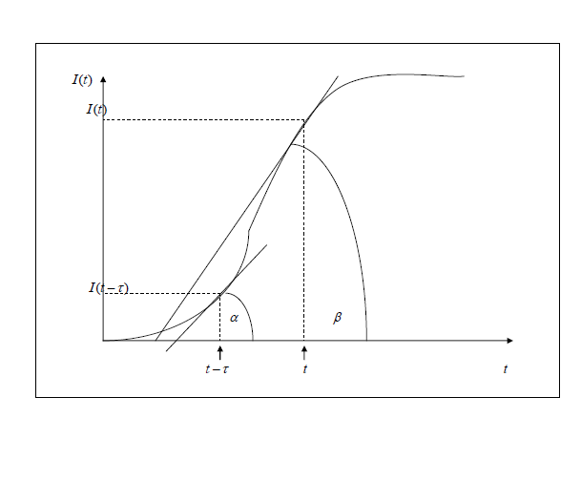
9
.
НР1
Аналітичні залежності інтенсивності кібератак на електронних майданчиках фондового ринку від часу
Логістична крива
Вперше отримані аналітичні залежності інтенсивності кібератак на електронних майданчиках фондового ринку від часу, які базуються на системах диференціальних рівнянь із початковими умовами, що враховують поведінку системи захисту на певному проміжку часу. Запропоновані залежності дозволяють будувати закони розподілу ймовірності втрат під час здійснення торгівельних операцій в системі інтернет-трейдингу на фондовому ринку в умовах впливу кібератак.

Slide 10
НР2
Удосконалено методику керування відбиттям кібератак на систему інтернет-трейдинг на фондовому ринку
10
Здійснивши заміну , , рівняння (10.1) перетворюється в систему
де . ,

Slide 11
НР2
11
Удосконалено методику керування відбиттям кібератак на систему інтернет-трейдинг на фондовому ринку
, (11.1)
З початковими умовами (11.2)
Якщо існує таке значення параметра , що рівняння (11.1) має розв’язок відносно , то
рівень захищеності інформаційної системи – високий. В іншому разі, здійснюється перехід до кроку 4.
Розв’язується рівняння
, при (11.3)
з початковими умовами
(11.4)
Якщо існує таке значення параметра , що рівняння (11.3) має розв’язок в інтервалі , то
рівень захищеності інформаційної системи – середній. В іншому разі, здійснюється перехід до кроку 5.
Розв’язується рівняння
, при (11.5)
з початковими умовами
при (11.6)
Якщо існує таке значення параметра , що рівняння (11.5) має розв’язок ,то рівень захищеності інформаційної системи – низький.

Slide 12
12
.
НР2
Удосконалено методику керування відбиттям кібератак на систему інтернет-трейдинг на фондовому ринку
Модель керування протидії від успішної реалізації кібернетичних атак
(12.1)
Система (12.1) відносно керована, якщо для довільної неперевно-дифернційованої функції часу , що визначає початкові умови, та кінцевого стану , та моментів часу , існує управління таке, що система (12.1) має розв’язок ,який задовольняє граничним умовам = при , Систему (12.1) будемо називати нуль відносно керованою, якщо , де - нульова матриця.
Використовуючи представлення (9.3), маємо
(12.2)
Функція керування, при цьому, має вид
(12.3)
- неперервна функція регресії, яка будується на основі даних інтесивності атак за попередній проміжок часу
Удосконалено методику відбиттям кібератак на систему інтернет-трейдингу на фондовому ринку, яка відрізняється від існуючих урахуванням часу запізнення реакції системи захисту на кібератаку. Дана методика дозволяє синтезувати функцію аналізу рівня захищеності системи інтернет-трейдингу на фондовому ринку, за допомогою якої можна отримувати рекомендації для системного адміністратора щодо прийняття рішення протидії кібербезпекам.

Slide 13
НР3
13
Методика оцінки ризиків втрат під час забезпечення інформаційної безпеки фондового ринку
Визначається функція втрат - го ресурсу від успішної реалізації кібератак.
Визначається середня інтенсивність -ї атаки на - й ресурс за період часу .
Визначається рівень захищеності інформаційної системи.
Розв’язується рівняння
(13.1)
з початковими умовами (13.2)
,
КРОК 1
КРОК 2
КРОК 3
КРОК 4
Визначення щільності розподілу ймовірності втрат від успішної реалізації атаки
(13.3)
КРОК 5
Визначення функція ризику на ресурс , втрат на інтервалі
КРОК 6
Обчислюється загальна функціїя ризику

Slide 14
НР3
Методика оцінки ризиків втрат під час забезпечення інформаційної безпеки фондового ринку
14
ПОЧАТОК
Дано: G( )={g₁₁, g₁₂, g₁₃, g₂₁, g₂₂, g₂₃, g₃₁, g₃₂, g₃₃}, , ,
Обмеження: t-час, протягом якого відбувається атака.
Припущення: 1. Ймовірність відмови елементів системи не перевищує номінальній;
2. Атаки на систему здійснюються неперервно.
Етап: 1 – визначення початкового інтервалу часу
Етап: 2 – знаходження , - кількість коренів
Етап: 3 – визначення кореня
Етап: 4 – визначення початкової функції інтенсивності КА для захищеної інформаційної системи
Етап : 5 – побудова поточної щільності розподілу ймовірності успішної реалізації КА
Етап : 6 - визначення поточної функції ризику
Етап : 7 – визначення сумарної функції ризику
Висновки: 1.Якщо для : - інформаційна система захищена і ризик втрат дуже низький.
2. Якщо
-
1
2
3
Визначення кореня
для якого
так
4
Визначення початкової функції
5
Побудова щільності розподілу ймовірності успішної реалізації атак
6
Визначення функції ризику
7
КІНЕЦЬ
Вперше розроблено методику оцінки ризиків втрат під час забезпечення інформаційної безпеки фондового ринку, яка базується на аналізі фазових портретів динаміки зміни інтенсивності кібератак, що описуються диференціальними рівняннями із запізненням. Дана методика дозволяє виявляти області стійкості процесу забезпечення інформаційної безпеки фондового ринку в умовах впливу кібератак.
так
Рис.18.1. Алгоритм А

Slide 15
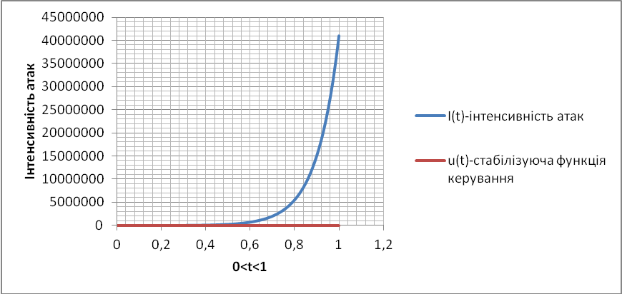
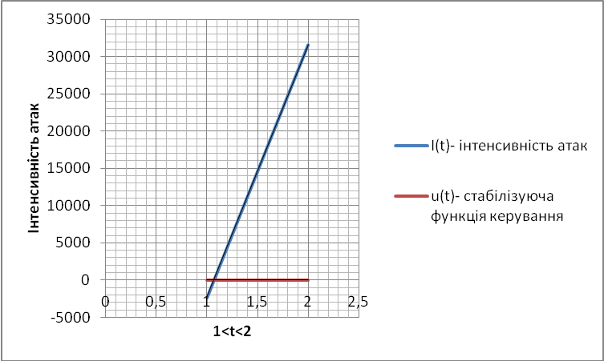
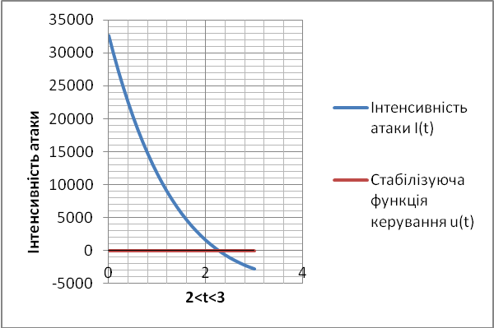
МАТЕМАТИЧНЕ МОДЕЛЮВАННЯ ТА ПЕРЕВІРКА ДОСТОВІРНОСТІ ЗАПРОПОНОВАНИХ НАУКОВИХ РЕЗУЛЬТАТІВ
15
Точність розрахунку ризиків від успішної реалізації кібератак підвищилась на
8-10%

Slide 16
16
1. Аналіз динаміки процесів інформаційного взаємного обміну, які здійснюються в системі інтернет – трейдингу на фондовому ринку з введенням часу запізнення дають можливість виявляти негативні тенденції, які виникають під зовнішнім впливом в попередні проміжки часу і дають можливість розробляти необхідні технічні засоби для їх нейтралізації, або усунення в наступні інтервали часу.
2. Коливальний характер інтенсивності кібернетичних атак дають можливість моделювати їх за допомогою диференціальних рівнянь із запізненням і завдяки можливості отримання розв’язків цих рівнянь в аналітичному виді можна будувати фазові портрети динаміки інтенсивності обробки і передачі даних, за допомогою яких можна оцінювати рівень захищеності інформаційних систем.
3. Модель коливань, які виникають під дією сили із запізненням, дають можливість не тільки розробляти функцію керування, за допомогою якої, систему призводить до стабілізації, але і виявляти можливі негативні наслідки протягом наступного проміжку часу. Це породжує нову інформацію, яку можна використовувати для вдосконалення системи інформаційного захисту.
4. Аналітичне представлення розв’язків лінійних систем диференціальних рівнянь з постійним запізненням дає можливість будувати закони розподілу імовірності успішної реалізації кібернетичних атак в поточні проміжки часу, що дає можливість підвищити точність функції ризику від втрат , які при цьому можливі.
ВИСНОВКИ

Slide 17



Апробація і реалізація результатів досліджень
17
 | Журнал (збірник наукових праць), в якому опублікована стаття
1 | Studies of the University of Zilina Mathematical Series | 1
2 | International Applied Mechanics. Springer Nature Switzerland AG. | 1
3 | Системи управління, навігації та зв’язку. | 1
4 | Сучасні інформаційні системи | 1
5 | Телекомунікаційні та інформаційні технології | 1
6 | Зв’язок | 1
7 | East European science journal | 1
8 | Сучасний захист інформації | 1
 | ВСЬОГО | 8
ПУБЛІКАЦІЇ
- Кількість публікацій за темою дисертації - 30
Статті в фахових наукових виданнях України-10
Статті Scopus - 3;
Статті в спеціалізованих зарубіжних виданнях - 2;
Тез доповідей –15;
РЕАЛІЗАЦІЯ НАУКОВИХ РЕЗУЛЬТАТІВ
– при удосконалені математичної моделі аналізу кібернетичних атак ПрАТ “Червона Хвиля"
при побудові математичної моделі інтенсивності кібернетичних атак від часу їх тривалості АТ “Сітібанк”
при побудові математичної моделі керування кібернетичною безпекою і побудові математичної моделі оцінки ризиків стійкості процесів забезпечення інформаційної безпеки на фондовому ринку ТОВ “МЕ.ДОК”
– в навчальному процесі кафедри управління інформаційною та кібернетичною Державного університету телекомунікацій при викладанні дисципліни “Інформаційна безпека держави” спеціальності 125 "Кібербезпека" денної форми навчання.

Slide 18
18
ДЯКУЮ ЗА УВАГУ!
Notes:
18

